Slide 1
CPython 5
순천향대학교
컴퓨터시스템연구실
이인규
23.07.31

Slide 2
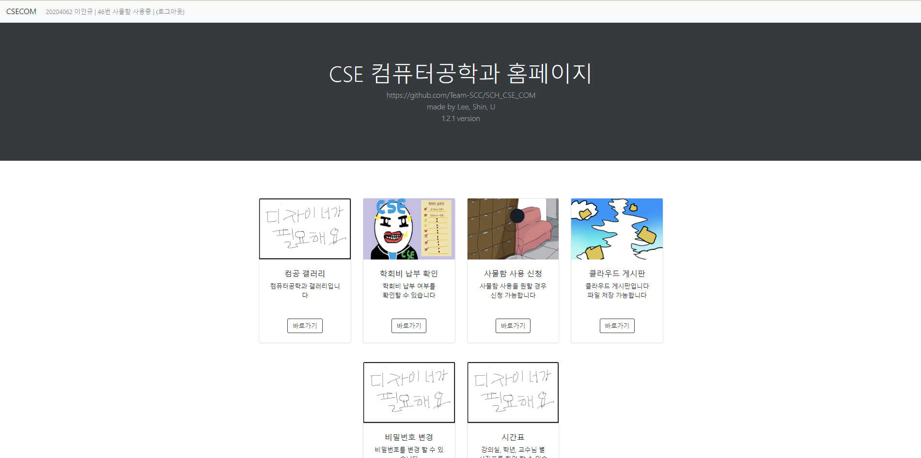
부록 – CSE 홈페이지
홈페이지 메인 화면

Slide 3
부록 – CSE 홈페이지 기능
학회비 납부 확인
사물함 사용신청
파일백업(클라우드)
강의실별 시간표, 학년별 시간표
자유게시판
220.69.209.126:9000/
seolak

Slide 4
목차
지금까지 진행도
앞으로의 진행 방향

Slide 5
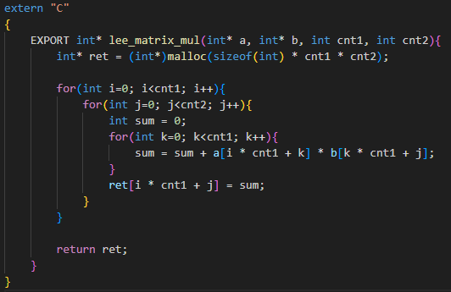
지금까지 진행도
CPython4.so
C언어로 .so 파일 생성 후 Python에 코드 추가

Slide 6



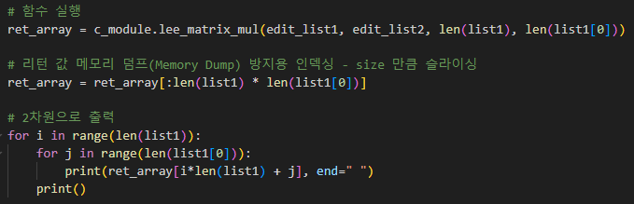
지금까지 진행도
CPython4.py
Python 코드 작성 후 C언어와 연동

Slide 7

지금까지 진행도
3x3 list1
1 | 2 | 3
4 | 5 | 6
7 | 8 | 9
3x3 list2
7 | 8 | 9
4 | 5 | 6
1 | 2 | 3
행렬 연산 결과가 올바르게 출력되는 것을 확인함

Slide 8
앞으로의 진행 방향
1. 실제 라이브러리(numpy)처럼 코드 작성 후 각 라이브러리(python list, numpy)와 성능 비교
2. 현재 C언어의 대체 언어라 불리고 있는 Rust 학습
현재 명확히 하고 싶은 방향을 다시 정해봐야 할 것 같다.

